Slide 1
JavaScript
2019. 04. 01
기초교육 - 3주차

Slide 2
깜빡하고 안 알려준 것
주석 (Annotation)
제어문
과제

Slide 3
Part 1. 깜빡하고 안 알려준 것

Slide 4
깜빡하고 안 알려준 것 – 지역변수, 전역변수, 상수
지역변수는 특정 영역에서만 유효한 변수
전역변수는 영역을 가리지 않고 유효한 변수
상수는 한 번 초기화된 값이 변하지 않는 것
초기화란 값을 넣는 것을 의미함

Slide 5
깜빡하고 안 알려준 것 – 문법
var는 전역변수
let은 지역변수
const는 상수

Slide 6

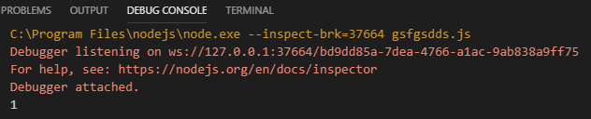
깜빡하고 안 알려준 것 – 전역변수 var

Slide 7
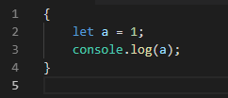

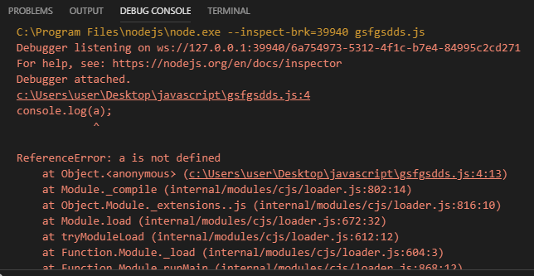
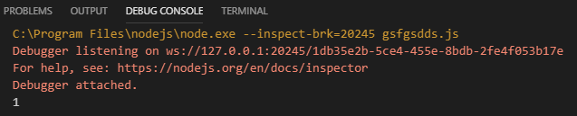
깜빡하고 안 알려준 것 – 지역변수 let

Slide 8

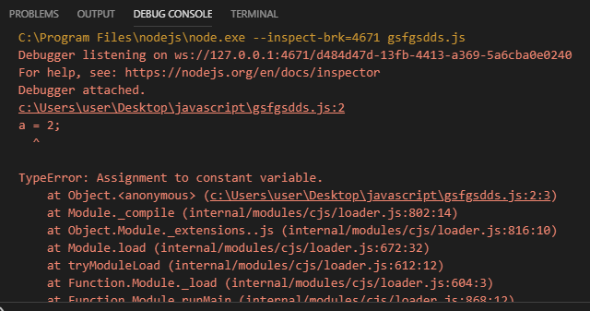
깜빡하고 안 알려준 것 – 상수 const

Slide 9
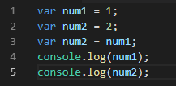
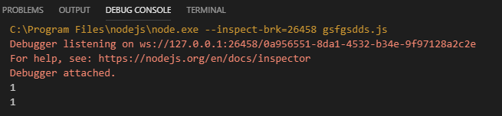
깜빡하고 안 알려준 것 – 변수를 변수로 초기화

Slide 10
깜빡하고 안 알려준 것 – 변수 이름 규칙
변수 이름에 언더바(_) 외의 특수기호들을 넣을 수 없음
숫자로 시작할 수 없음
예약어를 변수 이름으로 사용할 수 없음
Ex) var, if, let, const, break, for 등등…

Slide 11
깜빡하고 안 알려준 것 – 암묵적인 규칙
변수 이름은 영어로 함. 한글 변수는 하지 말자!
var 이름 (x), var name (o)
회사에서 한글 이름으로 변수 만들면 무조건 욕 먹는다!!!
변수 이름은 소문자로 씀
var Name(x), var name (o)
변수 이름에 단어 여러 개가 들어갈 경우, 두번째 단어의 첫 문자는 대문자로 함
var istrue (x), var isTrue(o)
변수 이름이 숫자로 시작해야 할 경우, 앞에 언더바(_)를 붙임
var _1st;
상수 이름은 대문자로만 적음
const name (x), const NAME (o)

Slide 12
Part 2. 주석 (Annotation)

Slide 13
주석 (Annotation) – 개요
Annotation
주석(註釋) [명사] 낱말이나 문장의 뜻을 쉽게 풀이함. 또는 그런 글.
코드에 대한 각종 설명을 메모하는 역할
혹은 필요가 없는 코드를 실행시키지 않게 하는 역할

Slide 14
주석 (Annotation) – 문법
//는 한 줄을 주석 처리
/* */는 그 안에 있는 모든 문장을 주석 처리

Slide 15
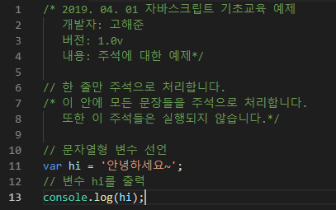
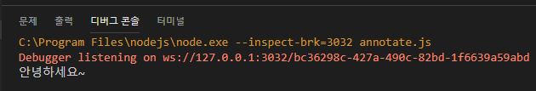
주석 (Annotation) – 예제

Slide 16
주석을 꼭 써야 할까요?

Slide 17
주석 (Annotation) – 사용하는 이유
프로그래밍 코드가 길어지면 자신이 만든 코드라도 각각의 코드가 어떤 역할을 하는지 알아보기가 힘들기 때문
다른 사람들과 같이 프로그래밍을 하기 위함
프로그램의 유지보수를 쉽게 해 줌
주석은 선택이 아니라 필수!!!

Slide 18
Part 3. 제어문

Slide 19
제어문 – 개요
프로그램의 흐름을 제어하는 문법
사용자나 프로그래머의 명령에 따라 프로그램이 동작하게 함

Slide 20
제어문 - 예시 문장
내가 만약 남자라면, 군대에 가야 한다.
If I am a man, I must go to the army.
내가 만약 새라면, 하늘을 날 수 있다.
If I am a bird, I can fly.
내 나이를 2로 나눈 나머지가 0이면, 내 나이는 짝수다.
If my age is divided by two and the remainder is zero, my age is even.

Slide 21
제어문 – 문법1
if(조건식) {
코드…
}
조건식이 참(true)이면 중괄호{} 안의 코드를 실행함
중괄호{} 안의 코드가 한 줄이라면 중괄호를 쓰지 않아도 됨
If(조건식)
코드...

Slide 22
제어문 – 문법2
if(조건식) {
코드...
} else if(조건식) {
코드…
}
if문의 조건식이 거짓(false)라면 else if문의 조건식의 참/거짓을 판별함

Slide 23
제어문 – 문법3
if(조건식) {
코드...
} else if(조건식) {
코드…
} else {
코드…
}
if문과 else if문의 조건식이 모두 거짓(false)이라면 else 중괄호{} 안의 코드를 실행함

Slide 24
제어문 – 중괄호와 else if, else의 위치
{는 올려 써도 되고 내려 써도 됨
if(조건식)
{
코드…
}
else if와 else는 }와 같은 위치에 써도 되고 다음 줄에 써도 됨
if(){
코드…
}
else { 코드… }

Slide 25
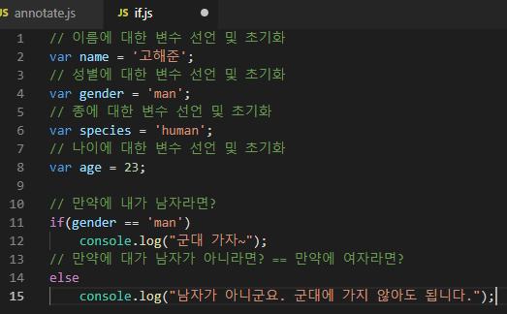
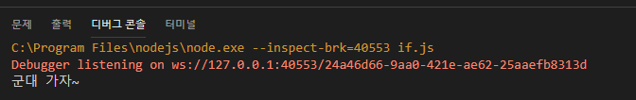
제어문 – 예제

Slide 26
제어문 – 실습
내가 만약 새라면, 하늘을 날 수 있다.
If I am a bird, I can fly.
아까 코드에서, 위의 문장을 제어문을 사용해서 만들어 보세요~

Slide 27
제어문 – 여러가지 조건식 1
<
오른쪽이 왼쪽보다 큼
>
오른쪽이 왼쪽보다 작음
<=
오른쪽이 왼쪽보다 크거나 같음
>=
오른쪽이 왼쪽보다 작거나 같음
==
오른쪽과 왼쪽이 같음

Slide 28
제어문 – 여러가지 조건식 2
&&
AND 연산
||
OR 연산
!=
NOT 연산

Slide 29
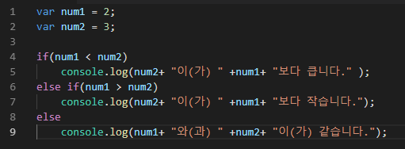

제어문 – 여러가지 조건식 예제 1

Slide 30
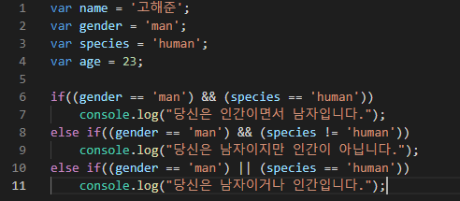

제어문 – 여러가지 조건식 예제 2
3번째 조건은 참이지만 1번째 조건이 참이면
밑의 else if나 else는 실행되지 않음

Slide 31
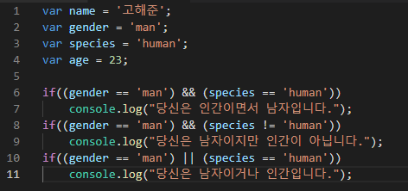
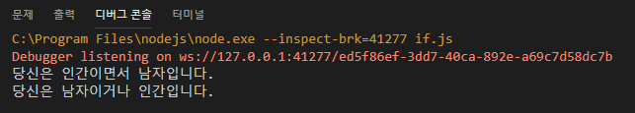
제어문 – 여러가지 조건식 예제 3
2, 3번째 조건은 1번째 조건과는 다른 조건 영역이므로 3번째 조건이 실행됨

Slide 32
제어문 – switch
else if문을 여러 번 사용해야 할 경우 주로 사용됨
일반적으로 if문보다 속도가 빠름(= 오버헤드가 적음)

Slide 33
제어문 – switch 문법
switch(조건식) {
case 값1:
코드…
break;
case 값1:
코드…
break;
default:
코드…
}

Slide 34
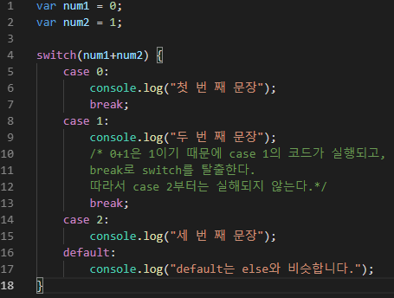

제어문 – switch 예제 1

Slide 35
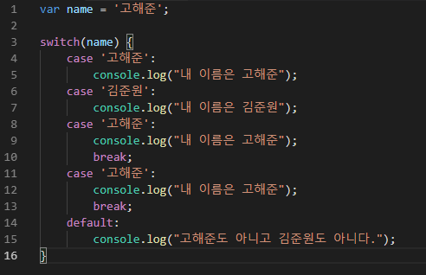
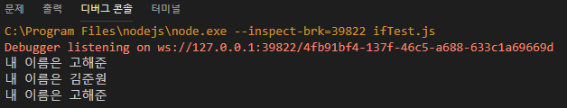
제어문 – switch 예제 2
1번째 case에 break를 넣지 않아서,
2번째 case가 검사 없이 그대로 실행됨

Slide 36
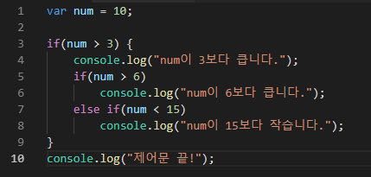
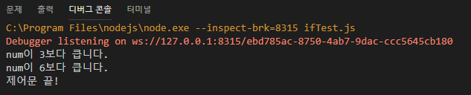
제어문 - 중첩
switch 안에 switch, if 안에 switch, switch 안에 if도
가능하지만 복잡하니 가급적 하지 말자

Slide 37
Part 4. 과제

Slide 38

과제1 – 짝수 홀수 구하기
숫자가 짝수인지 홀수인지 구해보자!
변수 한 개, if 한 개, else 한 개만 사용
변수 이름은 num
파일 이름은 number.txt
반드시 주석을 달아주세요.
출력 예시

Slide 39
과제2,3 – 성적 계산 프로그램
성적(Score)을 알려주는 프로그램을 만들어보자!
변수는 한 개만 선언, 변수 이름은 score
90점 이상은 A, 80~89점은 B, 70~79점은 C, 60~69점은 D, 그 이하는 F
반드시 주석을 달아주세요.
if문 version과 switch문 version 총 두개를 만들어주세요!
파일 이름은 score_if.txt와 score_switch.txt

Slide 40
과제4 – 윤년(Leap Year) 구하기 (난이도 중상)
2019년이 윤년(Leap Year)인지 평년인지 구해보자!
해당되는 년도를 4로 나누어 나머지가 0이고, 100으로 나누었을 때 나머지가 0이 아니면 윤년
100으로 나누었을 때 나머지가 0이더라도, 400으로 나누어 나머지가 0이면 윤년
변수는 한 개만 선언, 변수 이름은 year
파일 이름은 leap_year.txt
반드시 주석을 달아주세요.

Slide 41
과제 – 양식 및 제출
과제 4개를 각각 .txt 파일로 제출
메일 제목은 학번_이름_과제제출
gowns0719@gmail.com으로 제출

Slide 42
Q & A

